Slide 1
제 5 장 천연건조

Slide 2
서론
개요
- 천연건조 (air or natural drying)란 생재 또는 기타 목제품을 천연건조장에 쌓아 자연의 대기 조건에 폭로시켜 말리는 것.
- 천연건조장은 옥외건조장과 가열시설이 없는 옥내건조장이 있음.
- 천연건조는 주로 옥외건조장에서 실시되며, 이를 옥외건조라 함.
- 옥내건조는 귀중재 건조에 유리하고 건조결함의 예방과 비교적 저함수율까지 건조 가능

Slide 3
천연건조의 장단점/이용
장점
- 특별한 건조 장치가 필요없어 시설비용과 작업비용이 적고, 넓은 부지와 간이한 시설이 필요하나 열기건조시설보다 적은 자본이 요구
- 열에너지가 절약
- 작업이 비교적 간단하며, 특수한 건조기술이 덜 요구
- 열기건조의 예비건조로써 효과가 매우 큼.
- 열기건조 전에 사전 예비건조는 보다 균일한 초종함수율을 얻을 수 있고 건조 결함 예방하며, 열기건조실 능력을 보완하고 건조 비용을 절감

Slide 4
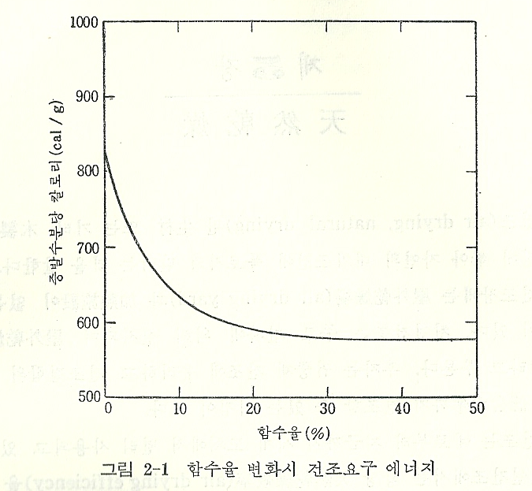
천연건조의 장단점/이용
장점

Slide 5
천연건조의 장단점/이용
단점
- 건조 소요시간이 길다.
- 기건함수율 이하로 건조할 수 없다 (통상 건조도: 12~25%)
- 기후 (온도, 습도, 강우량, 광선, 바람)와 입지 등 자연조건의 영향을 많이 받음.
- 넓은 장소 필요

Slide 6
천연건조의 장단점/이용
이용
- 여러 단점에도 불구하고 천연건조는 널리 이용되고 있는데, 이는 목재의 수송, 저목, 사용 중에 일어날 수 있는 곰팡이, 변색, 썩음 등의 피해 예방과 목재를 건조하지 않고 옥외용으로 사용했을 때 예상되는 수축량을 감소시킬 목적
- 건조 가능한 최종함수율은 기후 (대기의 평형함수율)에 따라 광범위하게 변함.
- 최종함수율: 고온 저습 지역은 6%, 조온 다습지역 24%, 온대지역 12~18%로 우리나라의 경우 12%까지 건조 가능
- 인공건조의 경우 함수율 25% 정도로 천연건조하는 것이 경제적으로 유리하며, 이 때 표층의 함수율은 20% 또는 그 이하가 되며, 열기건조에 문제가 발생하지 않음.
- 천연건조로 곡가공용재, 옥외용 가구용재, 비난방용 건축재 등은 함수율 20%이하로 천연건조하여 사용

Slide 7
천연건조의 장단점/이용
이용
- 열압용 곡가공용재, 실내용 건축재 등은 낮은 함수율 12~18%까지 건조해서 사용
- 실내가구용재와 공작재 간은 것은 천연건조로서 충분치 않아 인공건조의 예비건조로 천연건조를 실시

Slide 8
천연건조장
입지 선정
- 재목을 쌓을 수 있는 충분한 부지가 있는 곳
- 주풍의 접근이 용이하고 햇빛이 잘 드는 곳
- 배수가 잘 되는 곳
- 운재의 편리를 위하여 목재 가공공장 근처
- 평지 또는 경사가 완만한 곳
- 변색 및 부후균 발생의 근원이 되고 공기 이동을 방해하는 잡초나 나무 부스러기 등 오물이 없는 곳
- 습지를 피하고 약간의 고지가 좋음.
- 정방형의 부지보다 장방형의 부지가 더 유리 (남북으로 향한 긴 부지보다 동서로 향한 긴 부지가 더욱 유리)
- 바람이 입목과 건물 등 유사한 방해물에 차단되지 않고 화재 위험이 없는 곳

Slide 9
천연건조장
건조장의 설계
- 천연건조를 잘 할 수 있도록 잔적과 통로 등을 계획배치하는 것이 필요
- 통로의 방향과 크기, 잔적의 방향, 크기 수량 및 간격을 고려
- 통로에는 주통로와 횡단통로가 있는데, 공기의 이동을 촉진하고 재목의 운반과 방화선으로 이용
- 주통로는 남북 방향과 일치하는 것이 바람직하고, 횡단통로는 잔적 내에 공기 순환을 촉진하는 방향으로 맞추는 것이 필요
- 잔적의 크기는 건조 속도, 재장, 변색 또는 할렬 등의 위험 정도, 지가 등을 고려하는데, 보통 1.5~4.8m로, 활엽수는 2.4m 그리고 침엽수는 2.4~4.8m로 잔적의 높이는 6m 정도
- 잔적의 배치는 주풍의 방향과 일치하는 것이 좋으며, 잔적 기초는 습한 공기가 쉽게 빠져 나가고 튼튼한 기초가 필요

Slide 10
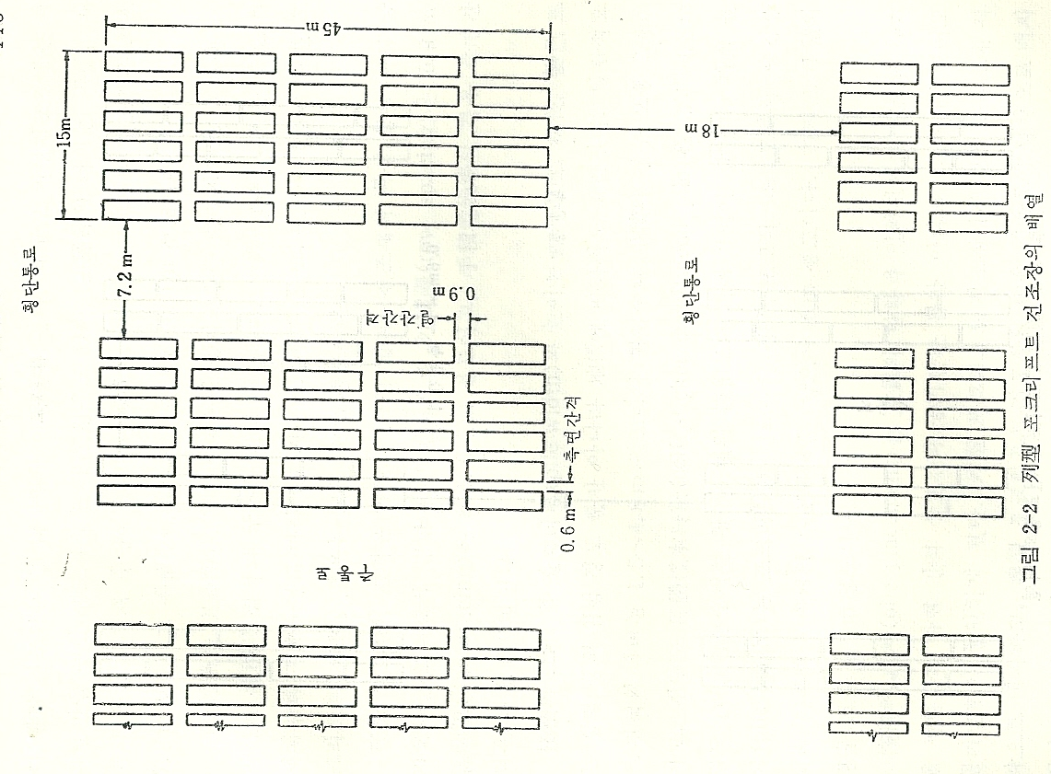
천연건조장
건조장의 설계

Slide 11
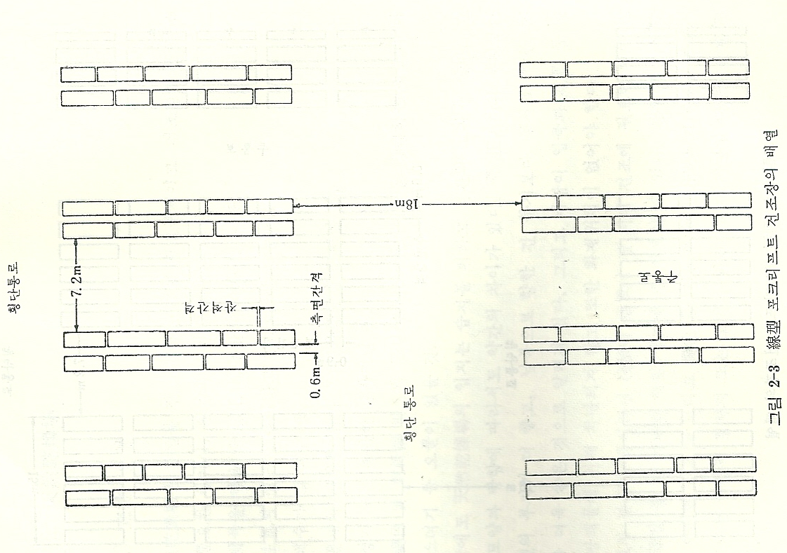
천연건조장
건조장의 설계

Slide 12
천연건조장
잔적 - 목재관리
- 원목의 보호
* 건조 결함 예방하고 건조 비용 절감을 위한 주위 필요
* 더운 계절에서 건조가 촉진되어 횡단면 할렬이 일어나고 병충해가 일어나기 쉬우므로 가능한 신속히 제재를 하고 건조를 실시할 필요가 있음.
- 잔적전 제재목의 보호
* 고온의 날씨의 경우 균과 해충의 침해를 받기 쉽고, 직사광선에 노출되면 할렬과 스프리트가 일어나기 쉬우므로 간이 방부처리 후에 재목을 빨리 쌓아 병츙해 예방 필요

Slide 13
천연건조장
잔적 – 잔적의 종류
- 수평적: 잔목을 사용하면서 재면에 수평이 되도록 쌓는 방식
- 경사적: 잔목을 사용하면서 재면에 약간 경사지게 쌓는 방식으로 경사는 1/50~1/10 정도
- 수직적: 건조할 판재에 잔목을 끼워가면서 거의 수직방향으로 세워 쌓는 방식
- 엔드랙킹 (end racking): 잔목을 사용하지 않고 막대기로 받쳐서 판재를 서로 엇갈리게 해서 x형으로 쌓는 방식
- 수직적과 엔드랙킹은 신속한 건조가 가능하나 상하부간 함수율차이가 크고 할렬 또는 틀어짐의 피해가 잘 나타나는 결점이 있음.
- 삼각적 및 사각적: 잔목을 사용하지 않고 목재의 끝부분 재면이 서로 접촉하여 삼각형 및 사각형으로 쌓아 올리는 방식
- 삼각적과 사각적은 비교적 신속한 건조가 가능

Slide 14
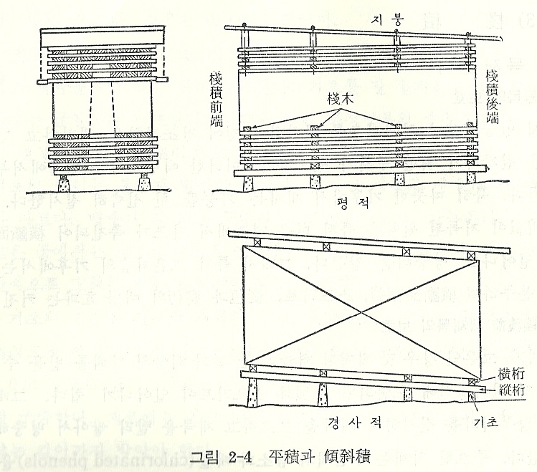
천연건조장
잔적 – 잔적의 종류

Slide 15
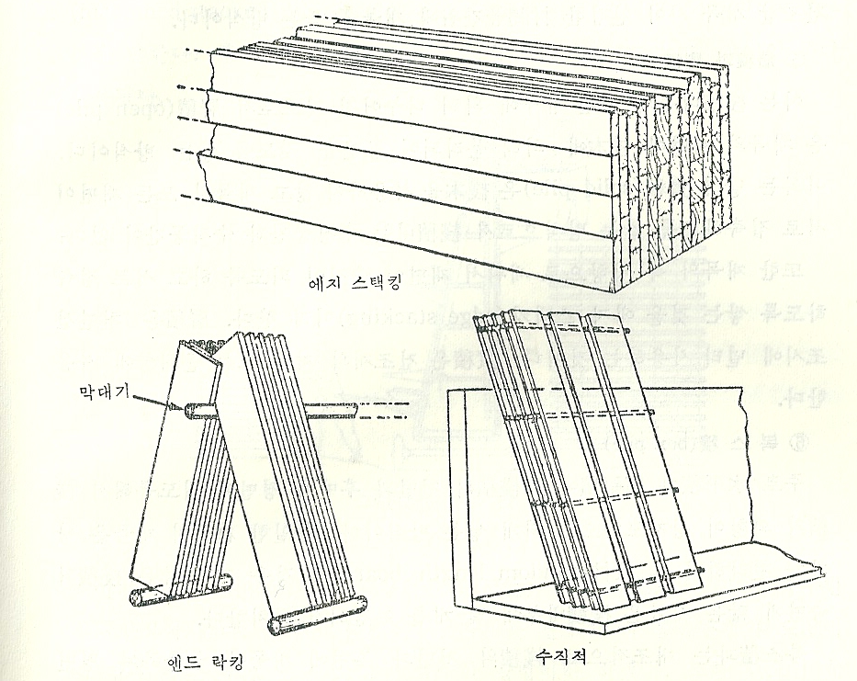
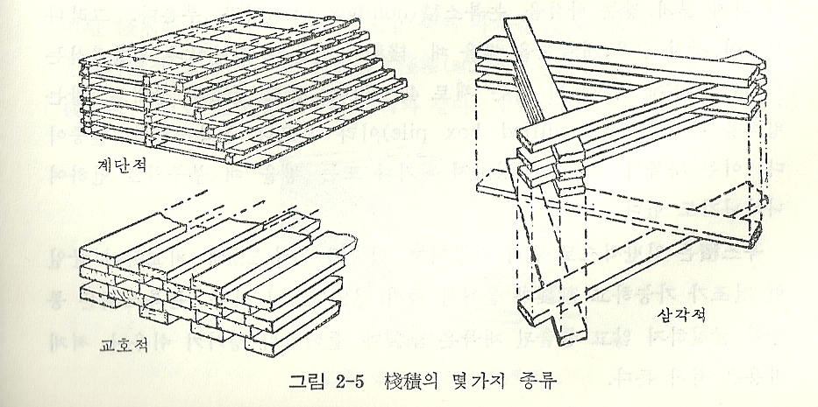
천연건조장
잔적 – 잔적의 종류

Slide 16
천연건조장
잔적 – 잔적의 종류
- 계단적: 잔목을 사용하면서 재장이 긴 재목은 잔적 하부에 쌓고 재장이 짧은 재목일수록 상부에 쌓는 방식
- 교호적: 두꺼운 재목을 쌓을 때 잔목을 사용하지 않고 건조할 재목 사이 인접한 재간 공간 위에 재목을 쌓는 방식
- 층적: 재목의 재면이 잔목에 의해 분리되어 공간을 갖도록 쌓는 방식
- 실적: 잔목을 사용하지 않고 재목의 모든 재면이 서로 접촉하도록 쌓는 방식
- 층적은 천연건조에 널리 사용하며, 실적은 건조재의 저목 또는 운재 중에 사용
- 복스적: 수평적과 경사적에서 잔적의 전면과 후면이 평면이 되도록 하여 잔적의 외형이 상자모양으로 쌓는 방식으로 균일한 건조가 가능하고 할렬과 틀어짐 등의 건조결함이 적음.

Slide 17
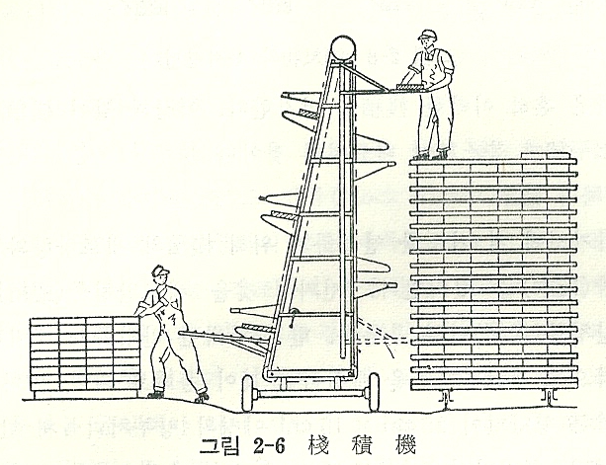
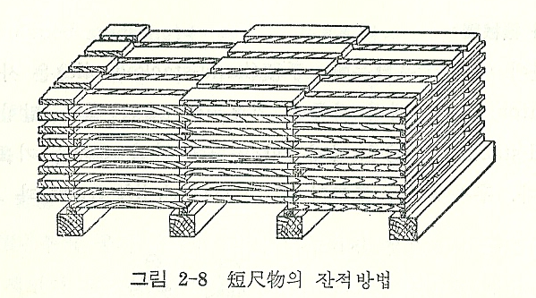
천연건조장
잔적 – 잔적의 종류
- 수적과 기계적
- 기타: 철도침목, 갱목, 단척물 등을 건조하기 위한 특수한 적재방식도 있음.
- 침목은 큰 각재를 사용하므로 건조할 때 통풍관계와 강우 후의 배수 등을 고려한 특수한 방법의 잔적이 필요

Slide 18
천연건조장
잔적 – 받침목과 잔목
- 잔적을 하기 전에 각 기초를 연결하기 위하여 잔적의 세로 방향과 가로 방향에 받침목을 설치
- 목재를 쌓을 때 잔목을 사용하는데 잔적 내 통풍이 잘 되도록 건조할 재목의 제축에 직각방향으로 배치해서 상하 간의 재목을 띄어 놓는데 사용
- 잔목은 대부분 목재를 사용하는데 성숙재를 사용하고 저질재보다는 옹이 등의 결점이 없고 통직목의 곧은 목재가 좋으며, 저렴한 비용 필요
- 단풍나무, 너도밤나무, 참나무, 힉코리 등의 활엽수와 미송과 낙엽송 등의 침엽수재가 흔히 사용
- 잔목의 두께는 2.0~3.0cm, 너비는 2.5~7.5cm로 균일한 것을 사용하고 건조할 목재가 클수록 두꺼운 것을 사용

Slide 19
천연건조장
잔적 – 잔적의 크기
- 잔적의 너비는 1.05~4.8m 범위이고 침엽수는 활엽수 보다 거의 2배의 크기
- 잔적의 크기가 너무 크면 잔적 내부와 하부는 건조가 지연되므로 적절한 통풍이 일어나도록 통로를 설치
- 청변균의 우려가 있는 경우 좁게 쌓는 것이 유리하며, 할렬이 일어나기 쉬운 재목은 넓게 샇음.
- 잔적의 높이가 높으면 하부의 건조가 느리고 과도한 하중이 기초와 하부에 쌓여진 재목과 잔목에 부하되어 경고한 기초와 많은 적재비용이 필요
- 일반적으로 4.5m 이하로 조절
- 낮은 잔적은 쇼규모 공장에서 많이 사용

Slide 20
천연건조장
잔적 – 재간간격
- 재간간격은 통풍과 잔적률을 좌우하며, 넓으면 통풍이 잘되어 건조시간을 단축
- 너무 넓으면 단위면적당 적재량이 적어져서 건조장의 과대한 면적이 소요
- 잔적 내 공기의 이동은 수평이동 (바람에 의한 이동)과 수직이동 (냉각에 의한 이동)으로 구분
- 바람의 작용과 잔목에 의해 생긴 수평공간을 통해 수평이동이 발생하며, 수평이동 중에 주위 목재로부터 열을 뺏겨서 냉각되고 흡습한 무거운 공기는 재간의 수직통로를 통해 하부로 수직이동하면서 기초로 빠져 나감.
- 습한 공기가 배재되고, 신선하며 건조한 공기가 대치되면서 건조가 진행

Slide 21
천연건조장
잔적 – 잔적지붕
- 잔적을 강우와 직사광선으롭터 보호하여 건조할 재목의 할렬, 틀어짐, 변색과 부후 등의 방지와 건조속도를 증가
- 저습고온일 때 잔적 하층부의 재목은 할렬과 틀어짐이 잘 일어나고 균일한 건조가 불가능
- 지붕은 건조속도를 증가시키고 저한수율까지 건조하는데 도움
- 일시지붕과 영구지붕
- 저급재를 2층으로 덮거나 방수지, 합판, 슬레이트 등을 재료로 사용
- 지붕은 강풍에 견딜 수 있도록 지붕 위에 무거운 배판을 올려 놓거나, 나이론 또는 철사줄로 고정이 필요

Slide 22
천연건조장
잔적 – 잔적시기
- 천연건조는 열기건조보다 건조 초기에 습도가 낮아서 두꺼운 재목에서 할렬이 잘 나타나고, 전 건조기간을 통해서 온도가 낮기 때문에 건조초기에 변색이 쉬움.
- 청변의 위험성이 있으면 봄에 건조하는 것이, 할렬리 우려되면 가을에 건조
- 활엽수재는 청변의 우려는 적으나 할렬이 잘되고 침엽수재는 반대 현상이 발생
- 활엽수재는 저온고습 조건이 적당하며, 침엽수재는 고온저습이 적당
- 신속히 건조가 되는 기간이나 계절을 활성건조기간이라 하며, 매월 유효천연건조일수 (effective air drying days-EADD)
- EADD: 월간 평균상대습도가 연간평균상대습도보다 5% 이상이고, 월간평균풍속이 연가평균풍속보다 시속 4마일 이하의 조건을 갖는 달은 2일을 공제해서 EADD는 28일EADD를 결정하는 인자: 온도

Slide 23
천연건조장
잔적 – 잔적시기
- EADD를 결정하는 주요 인자는 온도로 어떤 지역의 기상자료를 이요하면 유효천연건조일수를 산출할 수 있음.
- 생재상태의 1인치 참나무를 적단히 천연건조장에서 6월초에 쌓아서 함수율 20%까지 건조하는데 60일이 소요
- 11월 초에 적재한다면 EADD 기초로 계산하면 3월말에 종료되며, 건조소요일수는 2.5배 증가
- 온도 다음으로 상대습도, 풍속이 결정인자

Slide 24
천연건조장
잔적 – 건조결함
- 천연건조는 건조조건을 조절할 수 없으므로 건조결함의 위험이 큼.
- 천연건조의 건조 결함은 수축, 병충해의 감염, 화학적 작용 등에 의해 발생
- 수축: 표면할렬, 스프리트, 내부할렬, 틀어짐 등
- 균의 감염: 청변, 곰팡이, 부후
- 해충의 감염: 충공 등
- 화학반응: 갈변, 잔목표시

Slide 25
천연건조장
잔적 – 건조결함 (할렬) 예방법
- 잔적 내에 지나친 통풍을 억제하는 것이 필요
* 잔적의 폭을 넓히고 잔적의 간격을 좁힐 것 (0.6m 정도까지 가능)
* 재간간격을 좁히고 (2.5cm 정도까지 가능), 가급적 얇은 잔목을 사용하고 잔적 전면과 잔목이 많이 나오도록 할 것.
* 가급적 복스적을 실시하고 잔적지붕을 설치
* 귀중재일 경우 엔드 코팅을 실시
* 항할렬 족쇄를 사용

Slide 26
천연건조장
잔적 – 건조결함 (변색과 부후) 예방법
- 잔적 내의 통풍을 촉진시키거나 예비 방부처리를 실시
* 잔적의 폭을 가급적 좁히고, 재간간격과 잔적간격을 넓힐 것.
* 잔적지부을 설치하고 건조장의 청결을 유지
* 잔적하부에 통풍이 잘 되도록 하고 두꺼운 잔목을 사용
* 보조 통로의 폭울 넓히고 건조 전에 예비 방부처리 또는 잔적 후 실시, 피해가 우려되는 곳에 방부액을 분무
* 가능한 신속한 건조를 실시

Slide 27
천연건조장
잔적 – 건조결함 (틀어짐) 예방법
- 잔목은 기초의 가로받침목과 직각으로 수직이 되도록 배치
- 잔목간격을 좁히고 (약 40cm 정도), 잔목의 두께를 같이 하고 건조할 판재의 두께도 일정하게 유지
- 잔적지붕을 설치하고 잔적 상부에 콘크리트 블럭이나 기타 재료로 4kg/cm2 정도로 하중을 전후면에 균등하게 부하
- 꺽쇠 크램프 (hold-down clamp)로 틀어짐을 억제

Slide 28
천연건조장
건조속도와 건조일수
- 대부분의 재목은 1개월 이내에 건조가 잘 되나, 그 이상에서는 건조속도도 지연되고 기상조건에 의해 큰 영향을 받음.
- 목재인자: 수종, 두께, 목리방향
- 목재의 투과성과 수분의 확산성 그리고 변재율에 의해 차이 발생
- 기후인자: 온도, 습도, 풍속, 강우량 등이 크게 작용
- 건조속도는 겨울 중에 저온에 의해 지연되며, 목재의 평형함수율도 중요한 영향인자
- 목재는 저습에서 빨리 건조되며, 고습일 경우 통풍이 잘 되도록 조절 필요
- 건조장인자: 건조장의 설계, 지면과 배수 설비
- 적재인자: 적재방향, 적재크기와 간격, 기초와 지붕 및 잔목 두께

Slide 29
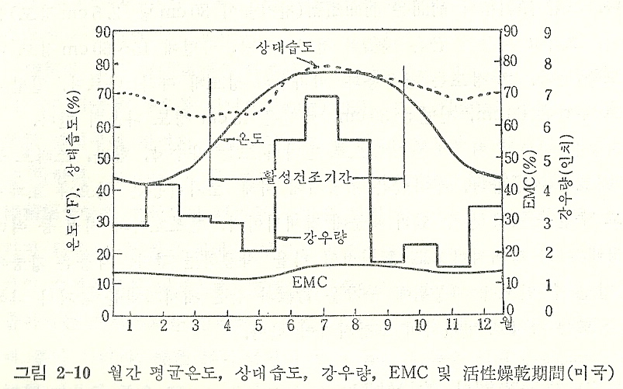
천연건조장
건조속도와 건조일수

Slide 30
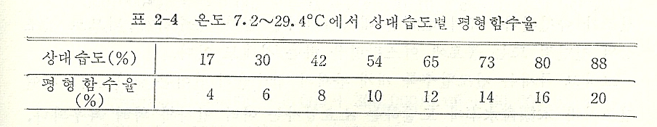
천연건조장
건조속도와 건조일수
- 태양열 복사는 잔적 사이 공간지면을 가열하고 잔적상부의 공기는 대류에 의해 가열
- 태양열복사와 대류는 건조장의 온도상승과 습도 저하로 건조 촉진
- 건조일수를 보면 미송과 소나무류는 20~300일, 활엽수는 50~200일, 비중이 크고 건조가 느린 목재는 1년 이상 소요

Slide 31
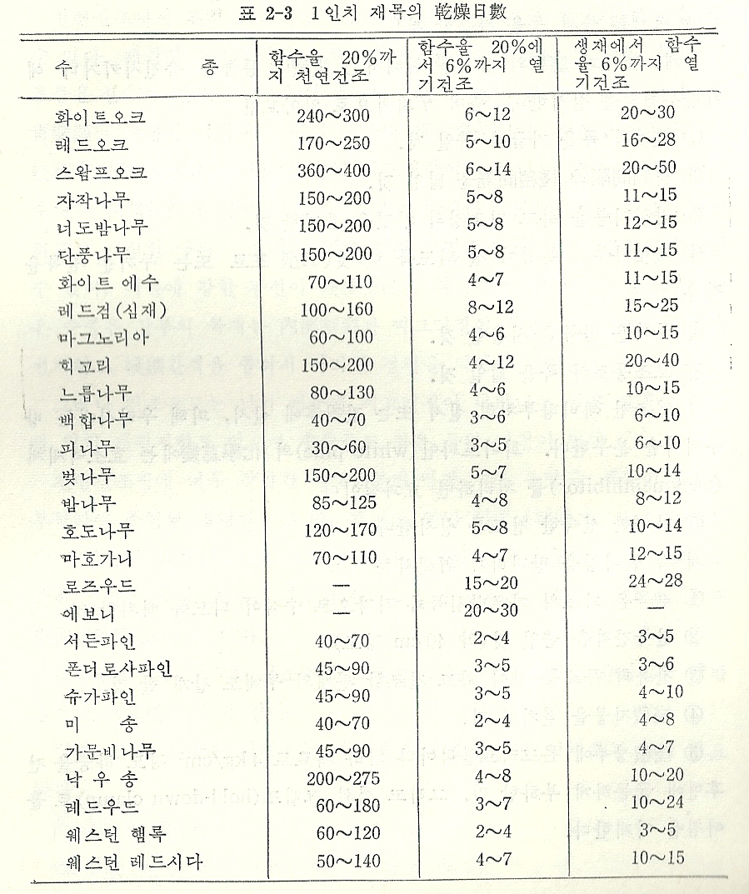
천연건조장
건조속도와 건조일수

Slide 32
천연건조장
비용감소
- 건조 비용의 감소를 위하여 건조 손상의 감소, 건조시간의 단축, 노무비의 절약 (기계적을 사용) 등이 필요
- 건조시간 단축의 필요성: 건조중 재목의 제고비가 너무 큰 비중을 차지
- 무거운 활엽수재는 가벼운 활엽수재나 대부분의 침엽수재보다 건조가 느려 천연건조 비용이 높음.
- 건조 손상비는 급속 건조에 의하여 발생하므로 급속건조를 피해야 함.

